Slide 1
CHÀO MỪNG CÁC EM ĐẾN VỚI TIẾT HỌC

Slide 2

MỤC TIÊU BÀI HỌC
1. Kiến thức
- Biết được thế nào là lược đồ trí nhớ.
2. Năng lực:
- Năng lực chung:
+Biết chủ động tích cực thực hiện nhiệm vụ học tập.
+ Năng lực giao tiếp và hợp tác: biết chủ động đưa ra ý kiến giải pháp khi được giao nhiệm vụ để hoàn thành tốt khi làm việc nhóm.
- NL chuyên biệt:
+ Vẽ được lược đồ trí nhớ về một số đối tượng địa lí thân quen.
+ Vận dụng kiến thức, kĩ năng đã học: Biết liên hệ thực tế để giải thích các hiện tượng, các vấn đề liên quan đến bài học; Liên hệ với Việt Nam nếu có
3. Phẩm chất:
- Giáo dục lòng nhân ái, yêu nước, tinh thần trách nhiệm với các nhiệm vụ được giao

Slide 3

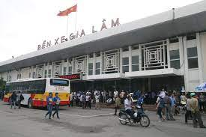
HOẠT ĐỘNG KHỞI ĐỘNG
Khi có một người khách nhờ các em chỉ đường từ Trường học em học đến bến xe Gia Lâm? Vậy làm thế nào để các em có thể giúp họ đến đúng nơi họ muốn tới mà không phải trực tiếp dẫn đi?

Slide 4

BÀI 5
LƯỢC ĐỒ TRÍ NHỚ

Slide 5



B. HOẠT ĐỘNG
HÌNH THÀNH KIẾN THỨC MỚI

Slide 6
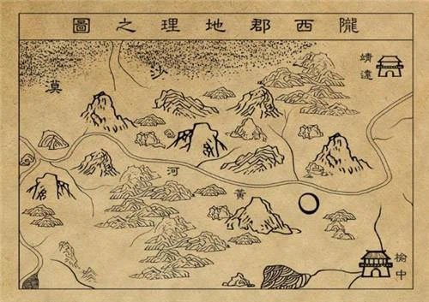
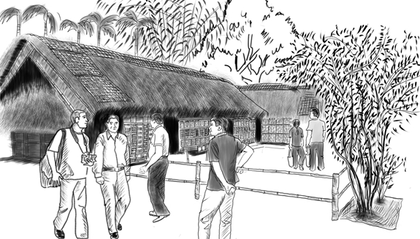
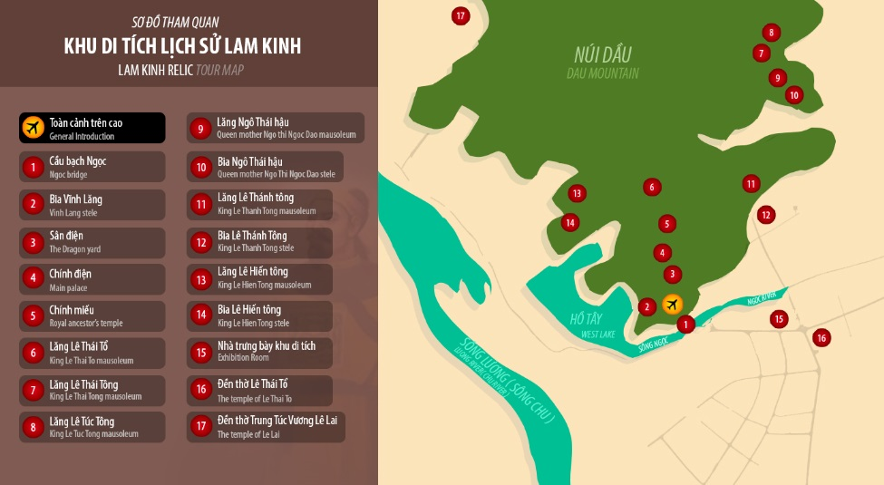
1. Thế nào là lược đồ trí nhớ ?

Slide 7
1. Thế nào là lược đồ trí nhớ ?
Lược đồ trí nhớ là những thông tin không gian về thế giới được giữ lại trong trí óc con người.
2. Lược đồ trí nhớ được đặc trưng bởi điều gì ?
Lược đồ trí nhớ được đặc trưng bởi sự đánh dấu các địa điểm mà một người từng gặp, từng đến.

Slide 8
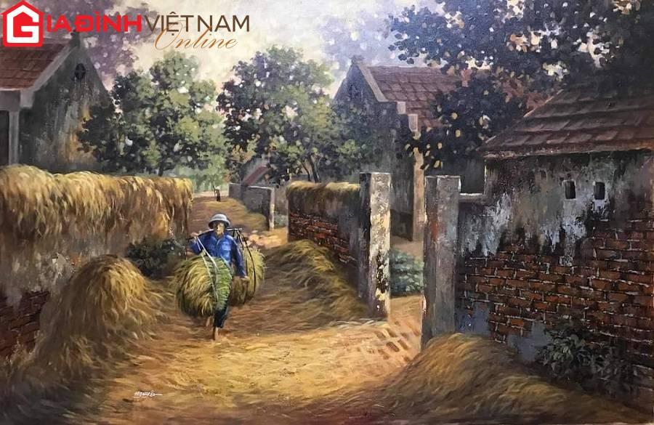
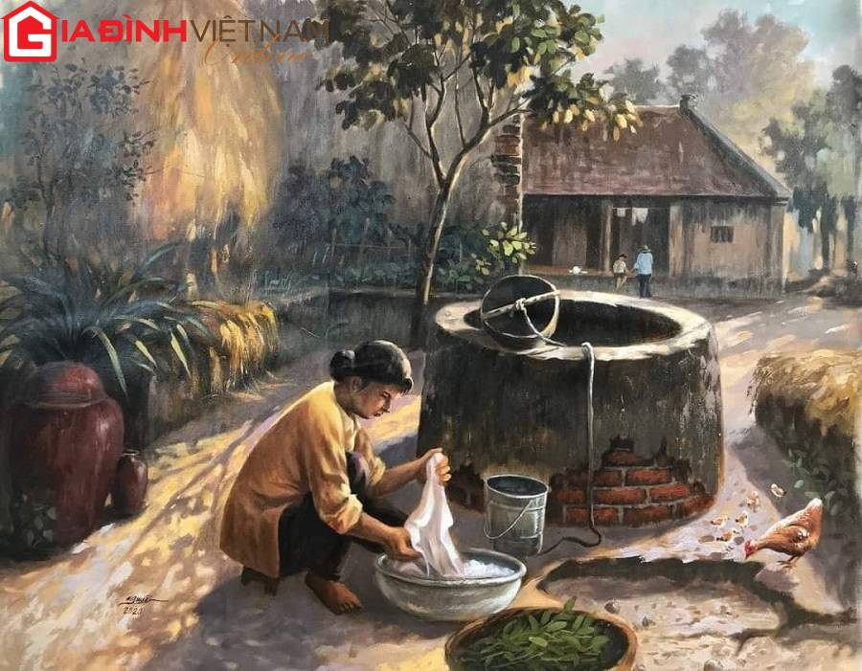
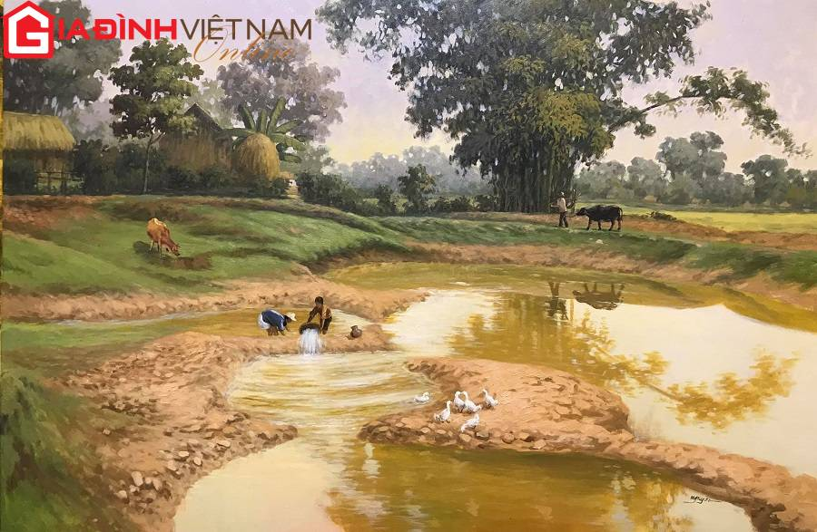
2. Quan sát tranh ta thấy: Lược đồ trí nhớ có tác dụng gì trong cuộc sống?
Họa sĩ Trần Công Nguyên - tác giả của bộ tranh về ký ức tuổi thơ

Slide 9
3. Tác dụng của lược đồ trí nhớ:
- Lược đồ trí nhớ của một người phản ánh sự cảm nhận của người đó về không gian sống và ý nghĩa của không gian ấy đối với cá nhân.

Slide 10
2. Vẽ lược đồ trí nhớ.
Thảo luận nhóm:( Thời gian 05 phút ) Nghiên cứu thông tin SGK mục 2 và trí nhớ của mình hoàn thành nhiệm vụ sau:
Nhóm 1,2,3: Vẽ lược đồ trí nhớ đường đi
- Em hãy mô tả đường đi từ nhà em tới trường và trình bày trước lớp
Nhóm 4,5,6: Vẽ lược đồ một khu vực
-Vẽ sơ đồ trường học của em với các khu : Nhà hiệu bộ, Khu phòng học, các phòng bộ môn, phòng y tế, sân bóng, các phòng chức năng, sân trường và cổng trường , nhà bảo vệ.

Slide 11
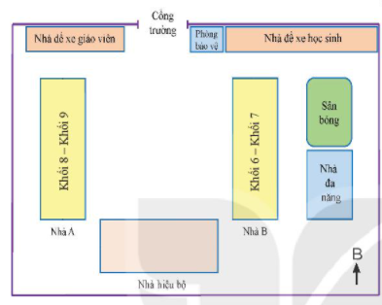
Quan sát lược đồ trí
nhớ trường học và mô
tả lại.
Lược đồ trí nhớ một trường học

Slide 12
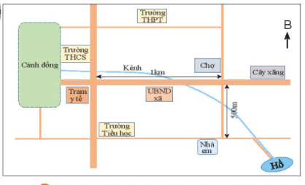
Lược đồ trí nhớ từ nhà đến trường THCS
Lược đồ trí nhớ một trường học
Quan sát 2 hình ảnh lược đồ trí và đọc thông tin mục 2 em hãy cho biết có mấy loại lược đồ trí nhớ ?

Slide 13
2. Vẽ lược đồ trí nhớ.
Dựa vào thông tin mục 2/ SGK, trả lời các câu hỏi sau:
Nội dung | Hoàn thành các thông tin
1. Có mấy loại lược đồ trí nhớ? Đó là những loại nào?
2. Theo em, để vẽ được lược đồ trí nhớ và khu vực nào đó cần tiến hành như thế nào?

Slide 14
2. Vẽ lược đồ trí nhớ.
Nội dung | Hoàn thành các thông tin
1. Có mấy loại lược đồ trí nhớ? Đó là những loại nào?
2. Theo em, để vẽ được lược đồ trí nhớ và khu vực nào đó cần tiến hành như thế nào?
- Gồm: lược đồ trí nhớ đường đi và lược đồ một khu vực
- Cách vẽ :
+ Lược đồ đường đi : Cần xác định : điểm đầu, điểm kết thúc, hướng đi, các điểm mốc…
+ Lược đồ khu vực : Cần xác định tổng thể diện tích, hướng, khoảng cách giữa các đối tượng với nhau.

Slide 15










Notes:
HS chọn mỗi miếng ghép, GV tick vào để đến câu hỏi. Tick vào ng bắt virus ở góc phải để đến slide hđ luyện tập

Slide 16



Câu 1: Lược đồ trí nhớ là những thông tin không gian về thế giới được lưu giữ ở đâu?
A. Trong sách giáo khoa
B. Trong vở ghi.
C. Trong máy tính.
D. Trong trí óc con người.
D. Trong trí óc con người.
Notes:
Tick vào ng bắt corona ở góc phải để quay lại chọn miếng ghép tiếp theo

Slide 17
Câu 2: Có mấy loại lược đồ trí nhớ?
A. Có 1 loại.
B. Có 2 loại
C. Có 3 loại.
D. Có 4 loại.
B. Có 2 loại
Notes:
Tick vào ng bắt corona ở góc phải để quay lại chọn miếng ghép tiếp theo

Slide 18

Câu 3: Khi vẽ lược đồ trí nhớ đường đi cần xác định:
A. Điểm đầu, điểm kết thúc, hướng đi, các điểm mốc…
B. Tổng thể diện tích, hướng, khoảng cách giữa các đối tượng với nhau.
C. Tất cả các điểm và hướng.
D. Không cần xác định một điểm nào.
A. Điểm đầu, điểm kết thúc, hướng đi, các điểm mốc…
Notes:
Tick vào ng bắt corona ở góc phải để quay lại chọn miếng ghép tiếp theo

Slide 19

Câu 4: Khi vẽ lược đồ trí nhớ khu vực cần xác định:
A. Điểm đầu, điểm kết thúc, hướng đi, các điểm mốc…
B. Tổng thể diện tích, hướng, khoảng cách giữa các đối tượng với nhau.
C. Tất cả các điểm và hướng.
D. Không cần xác định một điểm nào.
B. Tổng thể diện tích, hướng, khoảng cách giữa các đối tượng với nhau.
Notes:
Tick vào ng bắt corona ở góc phải để quay lại chọn miếng ghép tiếp theo

Slide 20

Câu 5. Lược đồ trí nhớ của một người phản ánh điều gì
A. Đường đi theo trí nhớ người đó.
B. Cảm xúc của người đó với môi trường.
C. Không phản ánh điều gì
D. cảm nhận của người đó về không gian sống và ý nghĩa của không gian ấy đối với cá nhân.
D. Cảm nhận của người đó về không gian sống và ý nghĩa của không gian ấy đối với cá nhân.
Notes:
Tick vào ng bắt corona ở góc phải để quay lại chọn miếng ghép tiếp theo

Slide 21

Câu 6. Lược đồ trí nhớ của một người phản ánh điều gì ?
A. Đường đi theo trí nhớ người đó.
B. Cảm xúc của người đó với môi trường.
C. Không phản ánh điều gì
D. Cảm nhận của người đó về không gian sống và ý nghĩa của không gian ấy đối với cá nhân.
D. Cảm nhận của người đó về không gian sống và ý nghĩa của không gian ấy đối với cá nhân.
Notes:
Tick vào ng bắt corona ở góc phải để quay lại chọn miếng ghép tiếp theo

Slide 22




HOẠT ĐỘNG LUYỆN TẬP
Câu 1: Bằng hiểu biết của em, hãy cho biết những bức ảnh dưới đây miêu tả địa điểm nào?​
Cột cờ Lũng Cú - Hà Giang.
Vịnh Hạ long - Quảng Ninh.
Động Phong Nha - Quảng Bình.
Ghềnh Đá Đĩa - Phú Yên.

Slide 23
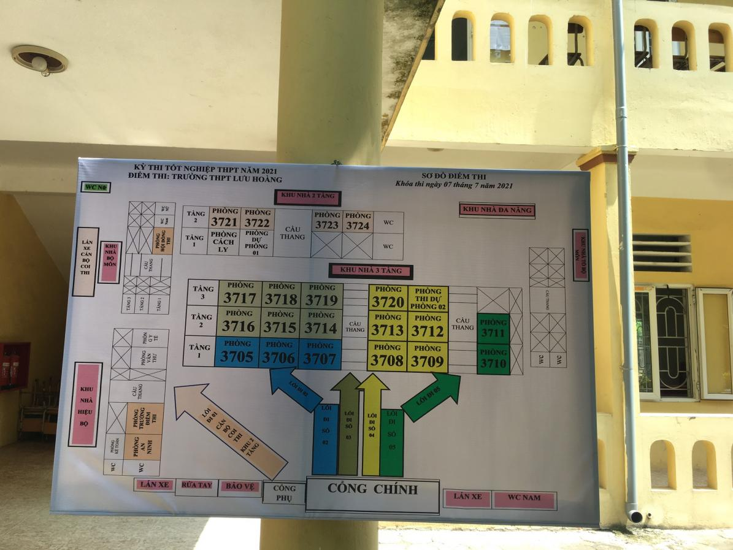
Câu 2: Nhìn vào sơ đồ, mô tả đường đi đến phòng 3724, phòng 3711 và khu nhà hiệu bộ của trường?

Slide 24
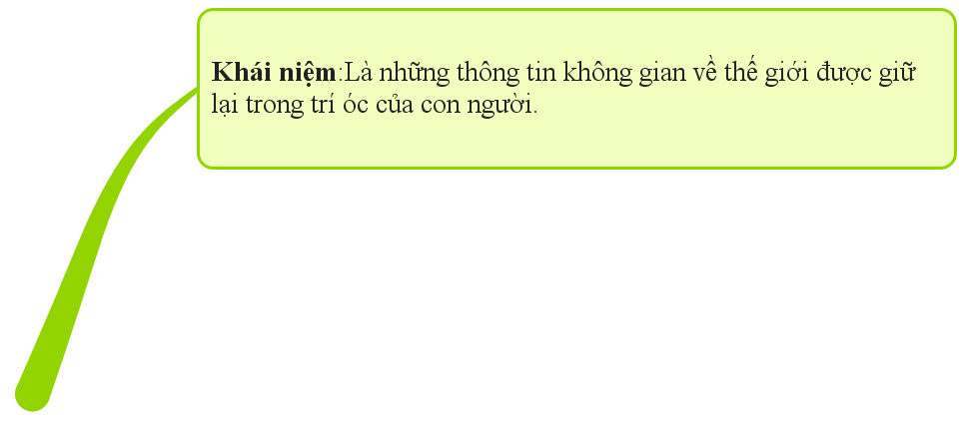
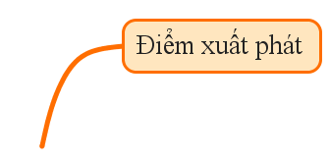


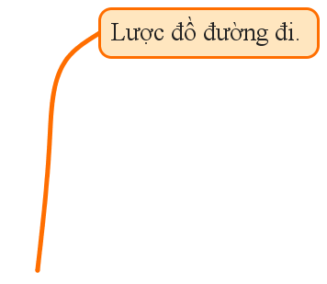

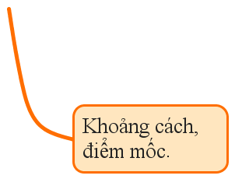
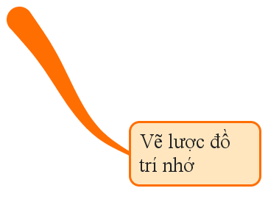
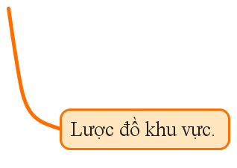
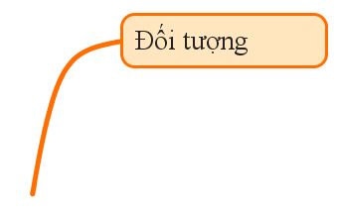


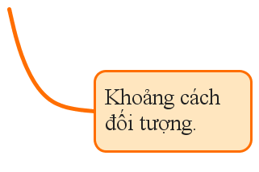
CỦNG CỐ

Slide 25
BÀI TẬP VỀ NHÀ
Câu 1: Dựa vào kiến thức đã học và vốn hiểu biết
của bản thân, em hãy vẽ vào vở sơ đồ trường em đang học?
Câu 2: Vẽ lược đồ trí nhớ để chỉ đường cho một người bạn từ nhà em đến siêu thị Vicom?

